Slide 1
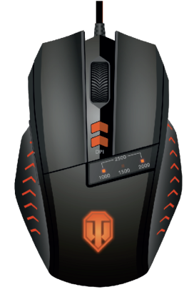
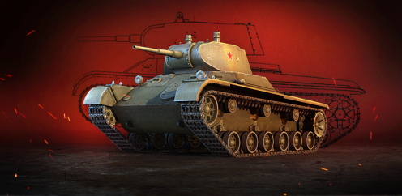
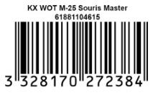
Le succès World Of Tanks !
World of tanks ou WOT pour les intimes est un jeu multijoueur en ligne sortie en 2011 édité par Wargaming qui rassemble plus de 45 millions de joueurs enregistrés. C’est une simulation de guerre dans lequel vous êtes aux commandes d’un char d’assaut. WOT a remporté le prix Golden Joystick 2017 du meilleur jeu toujours joué grâce a une communauté fidèle et un fort développement eSport.
Souris Gaming Classique
Konix en partenariat avec Wargaming a le plaisir de vous offrir les bonus suivants :
Pour les nouveaux joueurs :
Char d’assaut T-127 + un emplacement de garage + 7 jours de compte premium
Pour les joueurs existants :
1 jour de compte premium
Caractéristiques techniques :
Souris optique filaire 7 boutons
Résolution : 500/1000/1500/2000 DPI
Couleur de LED différente pour chaque DPI
Triple clique
Câble de 1,8m
Compatible Windows XP/Vista/7/8
Caractéristiques principales
Nombre de boutons |  | 8
Software |  | Oui
Commandes personnalisables |  | Oui
Type |  | Optique
Résolution |  | Oui (1000/1500/2000/2500 DPI)
LED |  | Oui Orange
Connexion
Type de connexion | Filaire
Interface | USB filaire
Compatibilité
Configuration requise | Compatible avec Windows XP/Vista/8/10
Garantie | 3 ans
Ref Innelec : 61881104615 Gencod: 3328170272384 Deee : 0,08
PVTTC : 24,99€
 | Poids (kg) | Longeur (mm) | Largeur (mm) | Hauteur (mm) | Quantité (pcs)
Unité | 0,38 | 170 | 52 | 220 | 1
Sous PCB | 1,51 | 185 | 220 | 245 | 4
Master PCB | 9,1 | 570 | 235 | 515 | 24

